Slide 1
MODULE 8

Slide 2
M8-1 Quel est le plus grand problème pour la planète à ton avis ? Pourquoi ? What is the biggest problem for the planet according to you?
1 | 2 |  | 3 | 4 | 5 | 6 | 7 | 8
Je pense que I think that Selon moi For me À mon avis In my opinion | l’etat de la planète the state of the planet les problèmes d’environnement environmental problem le changement climatique Climante change la destruction des forêts tropicales the destruction of tropical rainforests la disparition des espèces species dying out le manque d’eau potable the lack of drinking water la pollution de l’air air pollution la cruauté envers les animaux cruelty to animals | la sécheresse drought la surpopulation overpopulation la circulation traffic le racisme racism la faim hunger les inondations floods la guerre war l’injustice injustice les incendies fires la pauvreté poverty la violence violence | est is sont are | le plus grand problème the biggest problem | parce que because car because puisque as étant donné que given that vu que seeing that | c’est Is is | très inquiétant very worrying catastrophique catastrophic
 |  |  |  |  |  | ça peut it can ça pourrait it could | provoquer provoke causer cause | le manque d'eau propre lack of clean water le changement climatique climate change le réchauffement climatique global warming la fonte des glaces the melting of the icecaps la pollution de l'air air pollution la pollution de la mer water pollution la pollution de la terre earth pollution

Slide 3
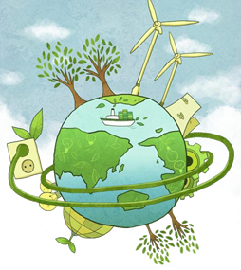
M8-2 Qu’est-ce qu’on peut faire pour protéger l’environnement ? What can we do to protect the environment?
1 | 2 | 3
Pour protéger l’environnement To protect the environment | on doit we must on peut we can | recycler recycle trier les déchets separate the rubbish faire du compost make compost consommer moins d’énergie consume less energy éteindre les appareils électriques et la lumière turn off electrical appliances and the light mettre un pullover au lieu put on a jumper instead of allumer le chauffage turn on the heating faire des achats responsables make responsible purchases utiliser du papier recyclé use recycled paper acheter des produits verts et des produits bio buy green and organic products voyager autrement travel differently utiliser les transports en commun use public transport aller au collège à vélo go to school by bike réutiliser reuse refuser les sacs en plastique turn down plastic bags | avoir une bouteille d’eau au lieu have a bottle of water instead of de prendre un gobelet jetable taking a disposable cup économiser l’eau save water boire l’eau du robinet drink tap water prendre une douche au lieu de take a shower instead of a bath prendre un bain tirer la chasse d’eau moins flush the toilet less frequently fréquemment fermer le robinet en se lavant les dents turn off the tap while brushing your teeth installer des panneaux solaires install solar panels

Slide 4
M8-3 Qu’est ce que tu vas faire à l’avenir pour protéger l’environnement ? What are you going to do in the future to protect the envrionment?
1 | 2 | 3
À l’avenir pour protéger l’environnement In the future to protect the environment | je vais I am going to | recycler recycle trier les déchets separate the rubbish faire du compost make compost consommer moins d’énergie consume less energy mettre un pullover au lieu put on a jumper instead of allumer le chauffage turn on the heating faire des achats responsables make responsible purchases utiliser du papier recyclé use recycled paper voyager autrement travel differently utiliser les transports en commun use public transport aller au collège à vélo go to school by bike réutiliser reuse refuser les sacs en plastique turn down plastic bags | avoir une bouteille d’eau au lieu have a bottle of water instead of de prendre un gobelet jetable taking a disposable cup économiser l’eau save water boire l’eau du robinet drink tap water prendre une douche au lieu de take a shower instead of a bath prendre un bain tirer la chasse d’eau moins flush the toilet less frequently fréquemment fermer le robinet en se lavant les dents turn off the tap while brushing your teeth installer des panneaux solaires install solar panels acheter des produits verts et des produits bio buy green and organic products éteindre les appareils électriques et la lumière turn off electrical appliances and the light

Slide 5
M8-4 Tu achètes des produits issus du commerce équitable ? Do you buy fair trade products?
1 | 2 |  | 3 |  | 4 |  |  | 5
Oui j’achète souvent des produits issus du commerce équitable Yes I often buy fairly traded products | je pense que c’est important puisque I think that it is important as si un produit est bon marché, je ne l’achète pas puisque If a product is cheap, I don’t buy it as |  | les produits pas chers sont souvent fabriqués dans des conditions de travail inacceptables. cheap products are often made in unacceptable working conditions. |  | Souvent les ouvriers sont sous-payés. Often the workers are underpaid. La journée de travail des ouvrieres est trop longue. Their working day of workers is too long. Trop de travailleurs sont exploités. Too many workers are exploited. Trop de travailleurs sont exposés à des risques. Too many workers are exposed to risks. |  | À mon avis, il faut In my opinion, we must | boycotter les grandes marques qui ne respectent pas leurs ouvriers boycott big brands that don’t respect their workers forcer les grandes marques à garantir un salaire minimum force big brands to guarantee a minimum wage acheter uniquement des habits issus du commerce équitable only buy fairly traded clothes acheter des vêtements fabriqués en Grande-Bretagne buy clothes made in Great-Britain réfléchir à l’impact sur l’environnement think about the impact on the environment essayer de respecter l’homme et l’environnement à la fois try to respect mankind and theenvironment at the same time
1 |  | 2 |  | 3
Non je n’achète pas souvent de produits issus du commerce équitable No I don’t often buy fairly traded products |  | puisque as car because parce que because |  | c’est trop cher. it is too expensive. je pense que ça ne sert à rien. I think that it is pointless.

Slide 6
M8-5 Que fais-tu pour aider les autres? What do you do to help others?
1 | 2 | 3 | 4 | 5 | 6
Pour aider les autres To help others | je fais du bénévolat I do volunteer work je travaille avec les personnes âgées I work with elderly people je travaille avec les enfants I work with children je travaille avec les sans-abri/ des SDF I work with homeless people je travailler avec les animaux I work with animals je participe à un projet de conservation I participate in a conservation project | parce que because car because puisque as étant donné que given that vu que seeing that | pour moi For me selon moi according to me à mon avis in my opinion je trouve que/qu’ I find that | c’est important de / d’ for me, it’s important j’aime I like | aider les autres to help other people participer à la vie en société participate in society développer de nouvelles compétences I like developing new skills rencontrer de nouvelles personnes meeting new people
 |  |  |  | c’est une expérience enrichissante it’s a rewarding experience ça me donne plus confiance en moi it gives me more confidence in myself

Slide 7
M8-6 Qu’est-ce que tu aimerais faire comme bénévolat dans le futur ? Pourquoi ? What would you like to do as voluntary work in the future ?
1 | 2 |  | 3 |  | 4
Dans le future je voudrais In the future I would like | travailler avec les personnes âgées work with elderly people travailler avec les enfants work with children travailler avec les sans-abri/des SDF work with homeless people travailler avec les animaux work with animals participer à un projet de conservation participate in a conservation project Je fais du bénévolat parce que … I do volunteer work because … | parce que because car because puisque as étant donné que given that vu que seeing that | pour moi For me selon moi according to me à mon avis in my opinion je trouve que/qu’ I find that | c’est important de / d’ for me, it’s important j’aime I like | aider les autres to help other people participer à la vie en société participate in society développer de nouvelles compétences I like developing new skills rencontrer de nouvelles personnes meeting new people
 |  |  |  | c’est une expérience enrichissante it’s a rewarding experience ça me donne plus confiance en moi it gives me more confidence in myself | c’est une expérience enrichissante it’s a rewarding experience ça me donne plus confiance en moi it gives me more confidence in myself

Slide 8
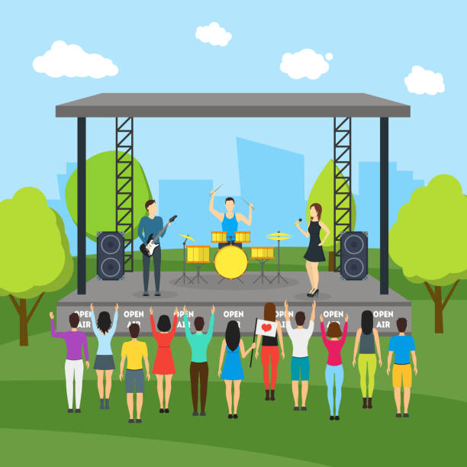
M8-7 Tu-es déjà allé(e) à un festival de musique ou un concert ? Have you ever been to a music festival or a concert ?
1 | 2 | 3 | 4 | 5
Récemment Recently Cet été This summer L’année dernière Last year L’été dernier Last summer II y a deux semaines Two weeks ago La semaine dernière Last week | je suis allé(e) au festival de musique (Latitude) I went to a music festival (Latitude) je suis allé(e) à un concert I went to a concert je suis allé(e) au concert de … I went to … concert’s | l’ambiance était fantastique. the atmosphere was fantastic. tout le monde a passé un bon moment. everyone had a great time. il y avait vraiment une ambiance magique! there a great atmosphere! il y avait des gens partout. there was people everywhere. tout le monde s’amusait. everyone had fun. | selon moi according to me à mon avis in my opinion je trouve que I find that je dirais que I would say that | ce genre d’événement met en avant la culture this type of events promotes culture ça unit les gens It unites people ça permet aux gens de passer un bon moment it allows people to have a good time ce genre d’événement est très bien pour l’image de la ville hôte this type of event is very good for the host city ça met en avant la ville hôte it promotes the host city

Slide 9
M8-8 Quels sont les avantages des grands évènements ? What are the advantages of big events?
1 |  | 3 |  | 3
Un avantage des grands événements sportifs, c’est que/qu’ An advantage of big sporting events, is that |  | d’un côté, ça on the one hand, it en plus, ça what’s more/Moreover, it |  | met en avant la culture promotes the culture met en avant la ville hôte promotes the host city crée un sentiment de fierté nationale creates a sense of national pride permet aux gens de passer un bon moment allows people to have a good time encourage la pratique du sport encourages participation in sport unit les gens unites people donne des modèles aux jeunes gives young people role models crée du travail creates jobs attire des touristes attracts tourists
4 | 5 |  | 6
cependant, however, d’un autre côté, on the other hand, par ailleurs, what’s more, | Je pense que/qu’ I think that je trouve que/qu’ I find that je suis persuadé(e) que/qu’ I am convinced that |  | un inconvénient, c’est que a disadvantage is that |  | les ouvriers qui construisent les stades sont souvent exploités. the workers who build the stadiums are often exploited. les prix augmentent. prices rise. la ville hôte est souvent endettée après l’événement. the host city is often in debt after the event. ça laisse une empreinte carbone très importante. it leaves a significant carbon footprint.

